Slide 1
Idős emberek fizikai tréningje, preventív mozgásformák, egyensúly, tánc
Kovács Mónika (gyógytornász, gerinctréner)
Szolnok, 2019. november 14.

Slide 2
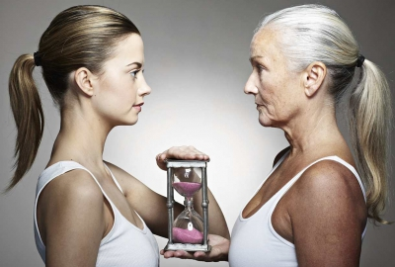
I. Élettan, anatómia
A kor előre haladtával minden szerv öregedése felgyorsul!
a csontok kalcium tartalma csökken a csigolyák állapota romlik, a csontritkulás folyamata gyorsul
tüdőkapacitás csökken
a porckopások száma nő
az ízületek mozgásterjedelme és a fizikai aktivitás csökken
65 év felett legtöbbször emelkedik a koleszterin és a vércukorszint
a szervezet bruttó zsír- és víztartalma változik
a bőr elvékonyodik
a hallás és a látás csökken, a perifériás látótér fokozottan csökken
a reakcióidő jelentősen megnő
a mozgáskoordináció csökken
lassul az anyagcsere
a szövetek rugalmatlanabbá válnak (érfal, belső szervek állománya, izomzat, bőr, stb.)
változik a hormonrendszer
a szellemi frissesség csökken

Slide 3
II. Az egészséges öregedés alapja a testMozgás
A testmozgás jótékony hatásai idős korban:
javítja a közérzetet és fiatalít (csökken az idős korral együtt járó depresszió és az elmagányosodástól való félelem kialakulásának lehetősége), csökkenti a stresszt
fokozza a szellemi teljesítményt
javítja a test funkcióit (szív- és érrendszeri betegségektől véd, növeli az erek rugalmasságát, hatékonyabb az oxigén felvétel, csökkenti a rák kialakulását, harmonizálja a vércukor- és a koleszterinszintet)
erősíti az immunrendszert
javítja az agyműködést
jótékony hatással bír a csontsűrűségre
csökkenti az ízületek mozgásterjedelmének beszűkülését
erősíti az izmokat
csökkenti a stresszt
csökkenti a testtömeget
Egészséges életmód 3 alappillére:
megfelelő táplálkozás
megfelelő testmozgás
lelki egészség

Slide 4
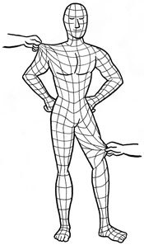
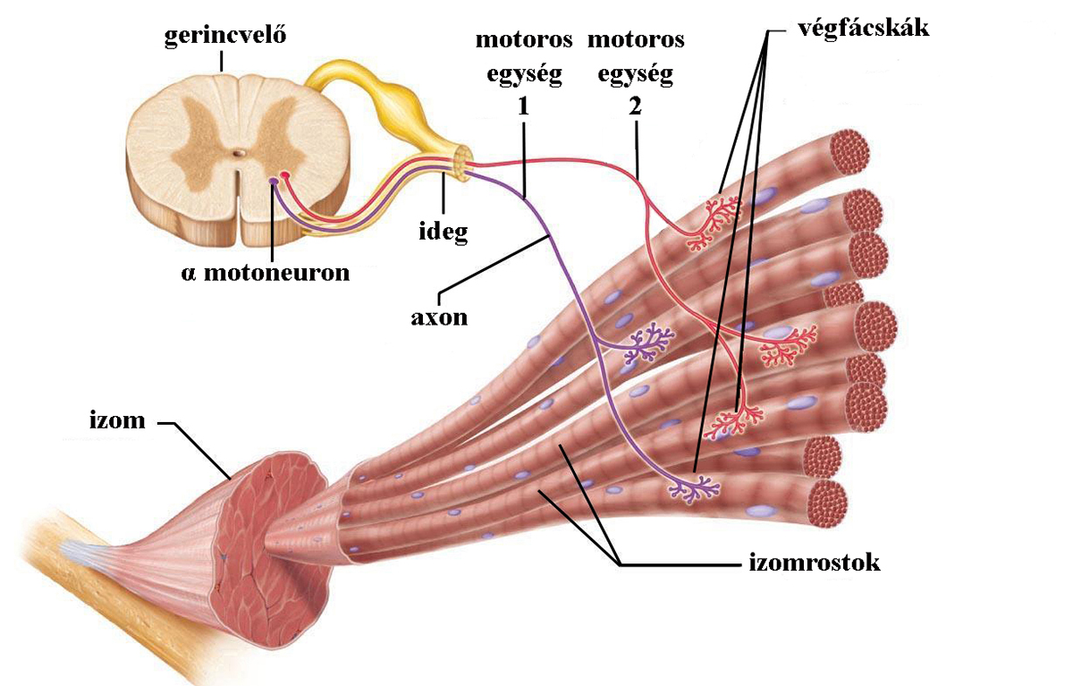
II./1. A Mozgás kiemelkedő szerepe

Slide 5
III./2. A mozgáshiány veszélyei
A fizikai inaktivitás a negyedik legveszélyesebb rizikófaktor a halálozások számát tekintve. A világon az összhalálozás 10%-áért a fizikai inaktivitás következtében kialakuló betegségek (szívbetegségek, 2-es típusú cukorbetegség, emlőrák, végbélrák, stb.) A felelősek.
mozgásszervi megbetegedések kialakulása, fájdalom fokozódása, csontritkulás kialakulása, stb.
mozgáskoordináció romlása- az esetleges esések következményeként fellépő szövődmények
alvászavarok, fáradékonyság, mentális betegségek kialakulása
az agy gyorsabb öregedése, memóriazavarok
kialakulhat a metabolikus szindróma (zsíranyagcserezavar, magas vérnyomás, elhízás kombinációja)
kialakulhat a 2-es típusú cukorbetegség, stb.
Ördögi kör!

Slide 6
III. Miért jelent nehézséget a mozgás idősebb korban?
Egyéni tényezők
Aktivitást befolyásoló tényezők
Környezeti tényezők
Aktuális egészségi állapot (pl.: fájdalom, stb.)
Aktív és passzív részvétel
Közvetlen környezet (pl.: lakhely)
Külső környezet (pl.: közlekedés, stb.)
Testi funkciók és felépítés
Izomerő-csökkenés
Egyensúly zavar
Kognitív változások
Testi, értelmi és lelki lekorlátozódás,bezárkózás!
Motiváció
Pl: eleséstől való félelem, aggodalmaskodás, stb.

Slide 7
Mi a legfontosabb cél, mit szeretnénk elérni a mozgás eszközrendszerével?
CÉL: A mobilitás és az önállóság megőrzése és a testileg, szellemileg, lelkileg fitt idős kor megélése!
NE FELEDJÉK!
Rendszeres mozgással, testedzéssel a mobilitás idős korban is javítható!

Slide 8
IV. én egész nap mozgok….. ….. bevásárolok, mosok, főzök, takarítok, kertet rendezek, stb. NEM mindegy mit, és hogyan!

Slide 9
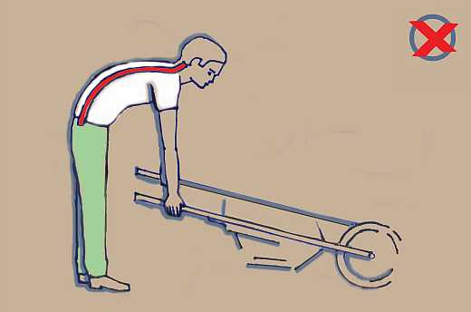
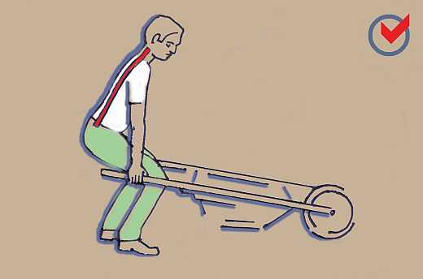
Mindennapos tevékenység végzése helyesen! (Ergonómia)

Slide 10
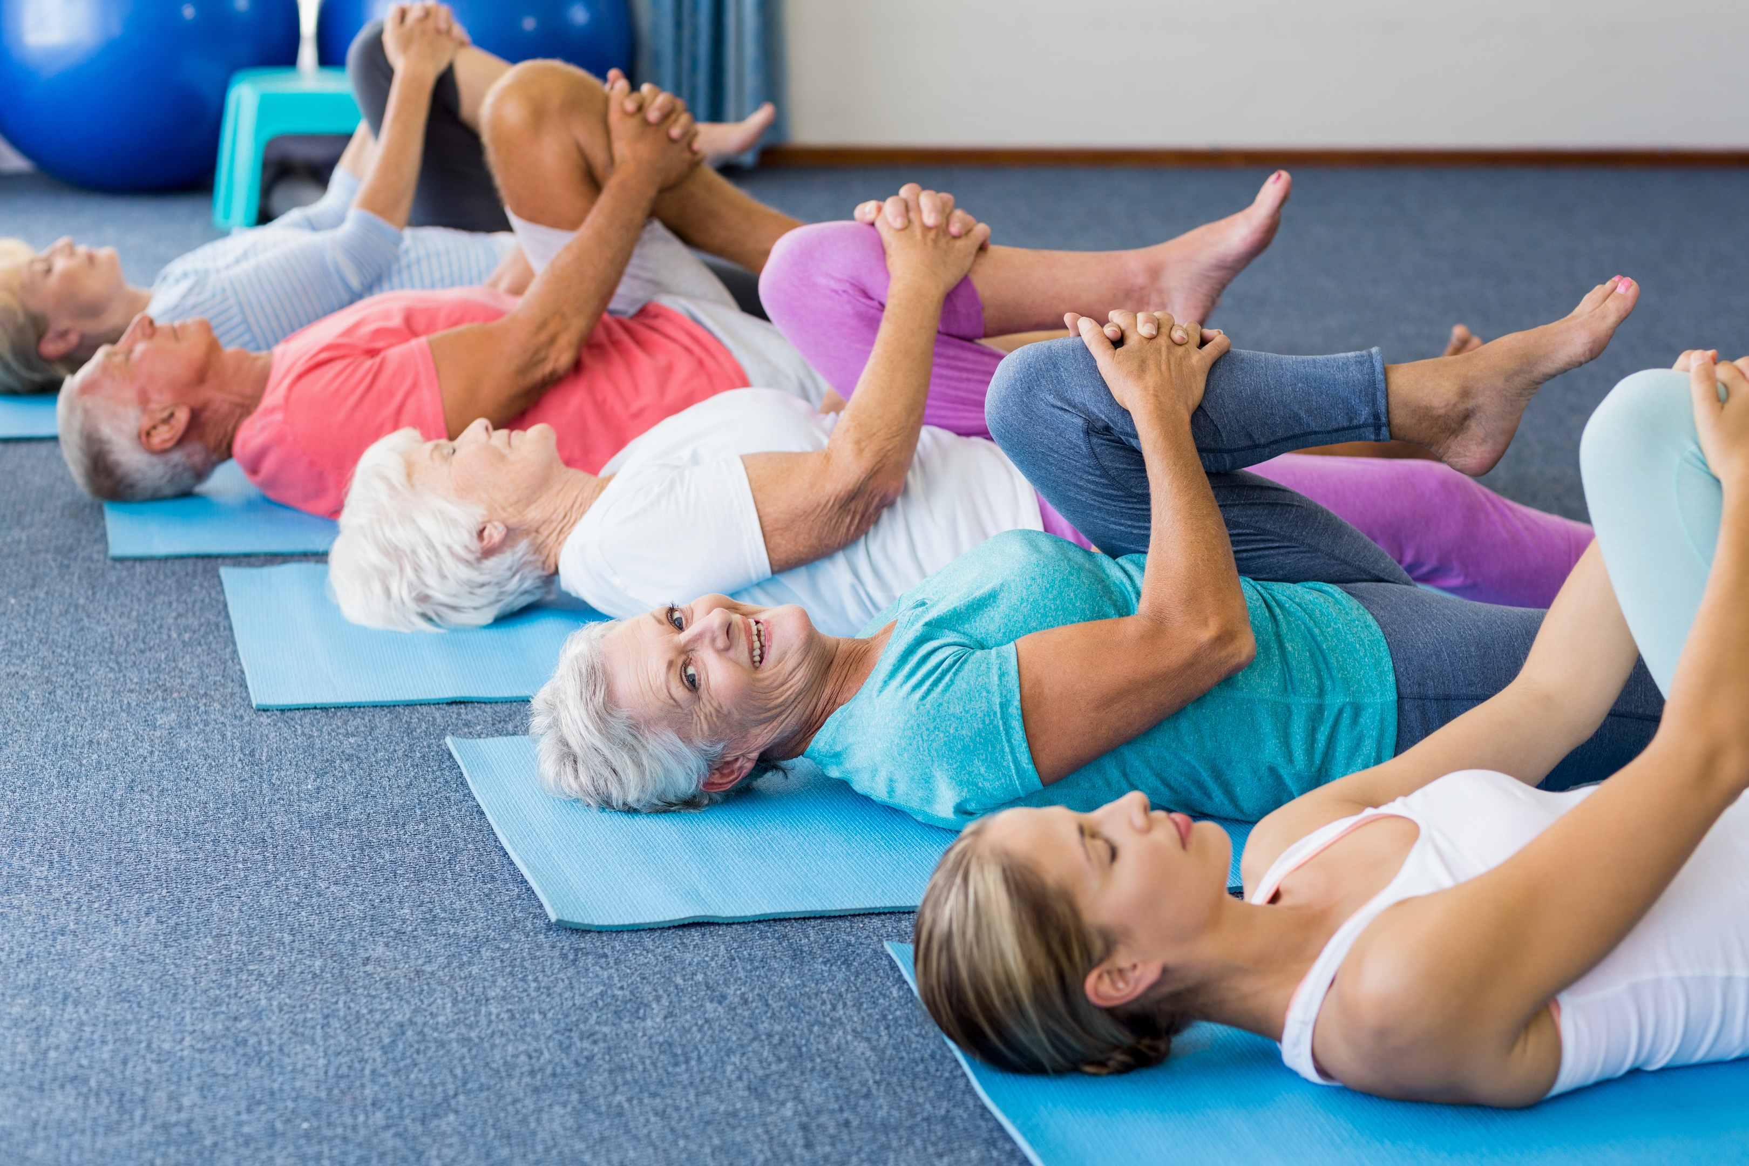
Az idős korban végzett sport alapelvei:
FONTOS a kor, állapot és edzettségfüggő kezdet
20% erőedzés - 80 % dinamikus és állóképességi edzés
a bemelegítés, nyújtás és levezetés kihagyhatatlan
fokozatos, mértéktartó terhelés
légzés-mozgás összehangolása
minden mozgásformát helyes testtartással kell végezni!
gerinc- és ízületkímélet
csak semmi túlzás és hirtelen mozdulat
kis fájdalom, nem fájdalom
testi-lelki egyensúly megtalálása
okozzon örömöt
kitartás
társaságban jobban megy
lassú mozgáskoordináció fejlesztés

Slide 11
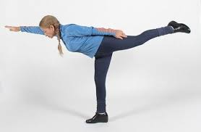
„Idős korban is válaszd az egészséget, légy aktív!” (www.sportorvos.hu)
Az idős emberek hatékony edzésprogramjának mindenképp tartalmaznia kell:
kardio,
egyensúly-koordináció és járásfejlesztő, valamint
erőnléti edzés elemek
(Nemzetközileg elismert individualizált edzésmódszer az OTAGO program- idős emberek fizikai tréningje.)
A fizikális funkció hullámzása (egyszer jobb, másszor gyengébb működési állapot) miatt kombinált edzésprogramra van szükség!
Helyi programok, tréning lehetőségek feltérképezése!

Slide 12
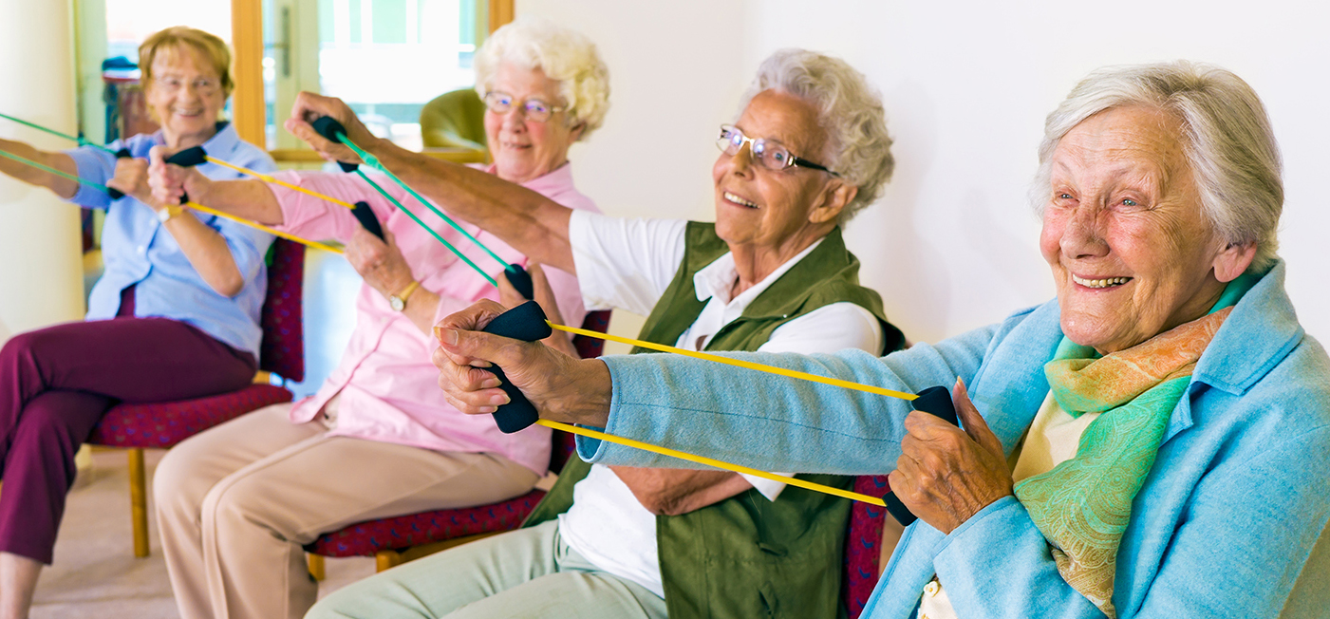
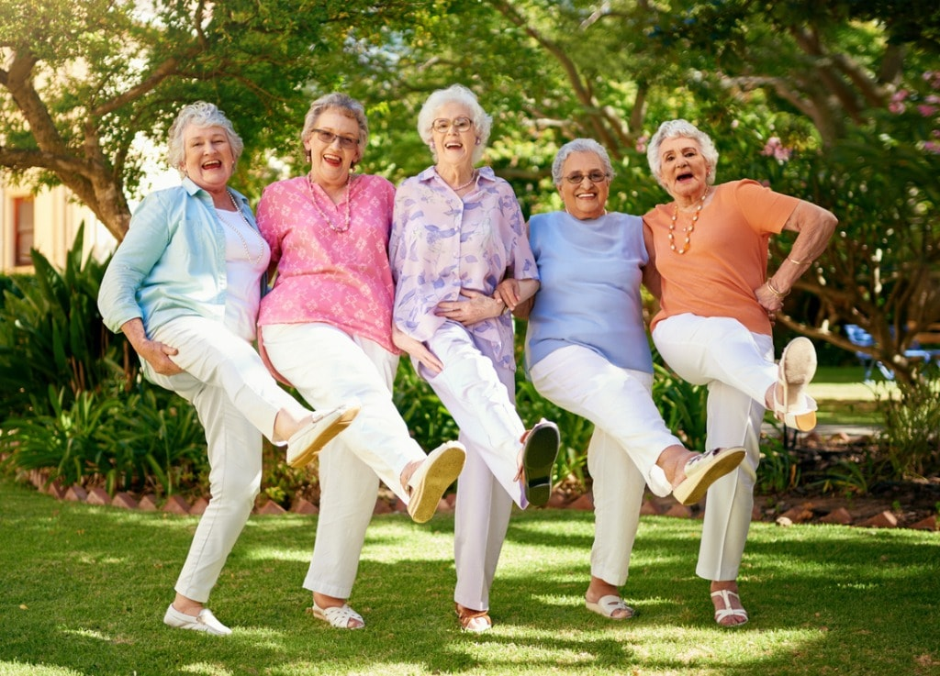
„Jó, jó, de akkor az én koromban mit érdemes sportolni?”
Sétálás, kutyasétáltatás, ergonómiailag helyesen végzett kertészkedés
gyógytorna (nem csak betegeknek), vagy bármilyen teljes testet átmozgató senior torna
úszás, vízitorna
kerékpározás
gyaloglás, gyors gyaloglás, nordic walking („északi gyaloglás”), kocogás, futás
túrázás,
tánc, örömtánc
thai chi, chi kung,
jóga, pilátesz (ízületek és izmok rugalmasságához)
bármilyen játékos csapatsport (kosárlabdázás, futball, stb.)

Slide 13
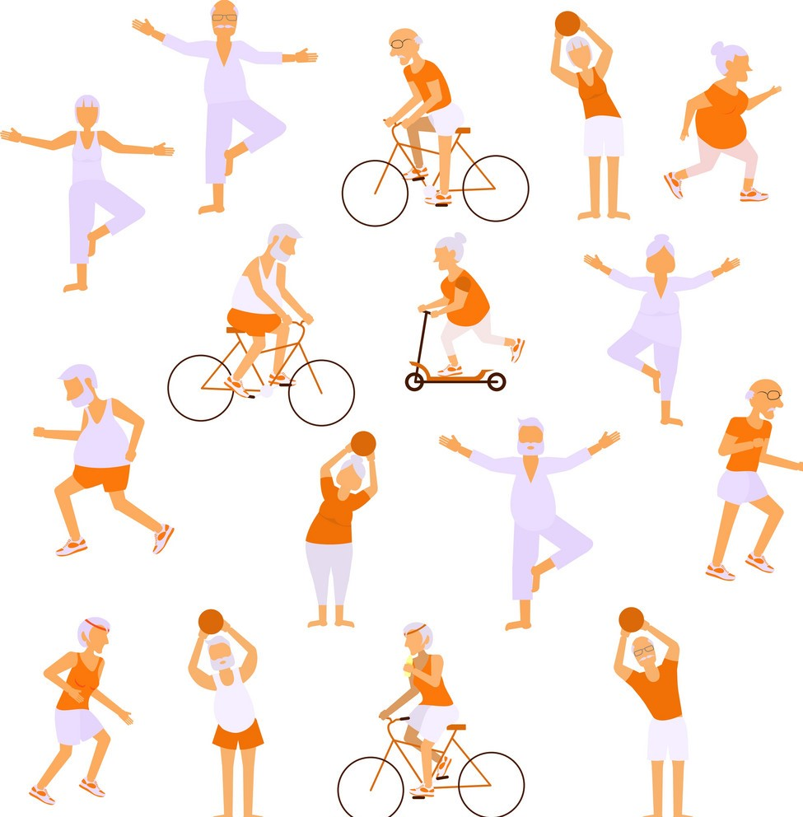
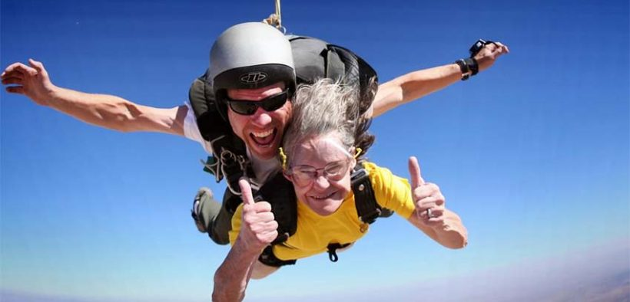
Legfontosabb: Bármit is sportolunk, azt legalább hetente 3-4 alkalommal, minimum fél- egy óra időintervallumban, rendszeresen és örömmel tegyük!

Slide 14
Régi idők zenéje…..

Slide 15
„A rendszeres testmozgás nem ad plusz éveket az élethez, de életet ad az évekhez.” (www.sportorvos.hu)
Köszönöm a megtisztelő figyelmet!

